Slide 1
智能安全头盔

Slide 2
主要内容
1
产品简介
2
需求考虑
3
调研分析

Slide 3
PART01
产品简介

Slide 4
简介
智能头盔是一个让现场作业更智能的综合管控平台。采用了物联网、移动互联网、人工智能、大数据和云计算等技术，让前端现场作业更加智能，让后端管理更加高效；同时实现前端现场作业和后端管理的实时连动、信息的同步传输与存储以及数据的采集与分析。
前端现场可以利用智能头盔上的FM对讲、电话、WIFI、热点、录像、拍照、照明灯、识别、红外成像、RFID、安全防护预警等功能，及时将现场信息与后台对接，实现后端实时监控前端，并将收集的数据进行有效分析，以提高工作和管理效率，降低企业运营成本。

Slide 5
PART02
现场需求分析
1.施工现场面临的问题
2.智能安全头盔的作用

Slide 6
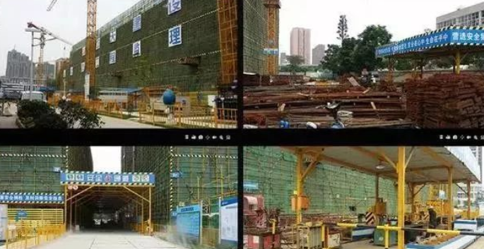
01
施工现场管理现状
施工现场管理的六个要素：人、机、料、法、环、测（5M1E）是现代智能施工的基础，信息化是科学决策的前提；传统的施工管理方法主要靠人力，效率较低；安全监管和防范手段相对落后，全国建筑施工企业信息化水平仍较低，信息化尚未深度融入安全生产核心业务的现状。

Slide 7
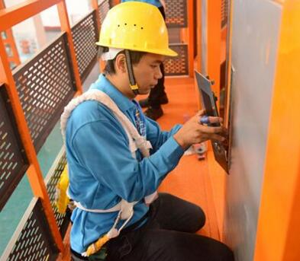
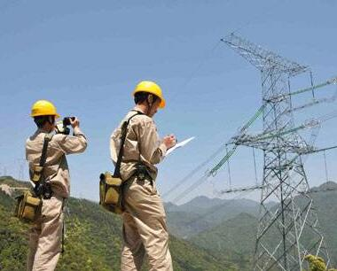
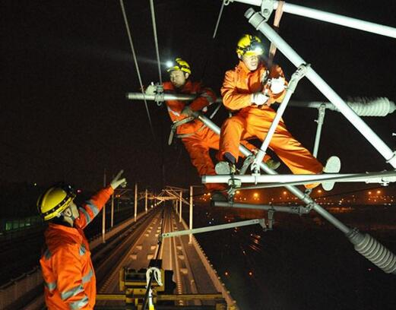
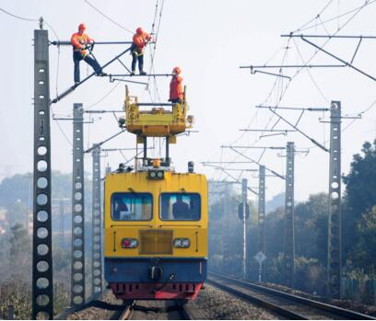
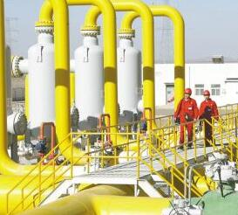

02
施工现场面临的问题
随着我国经济的快速发展，新型城镇化建设的积极推进，建筑工地数量和规模不断扩大，面临如下问题：
环境复杂、人员复杂
施工地点分散
施工安全管理难
文明施工监管难
现场人员管理难
调查取证难

Slide 8

03
智能安全头盔的作用（1）
到岗到位，精准考勤
远程管控现场、优化人员管理，落实制度、有效提高员工效能，切实降低企业成本。

Slide 9
03
智能安全头盔的作用（2）
精确定位，实时监控
实时监控人员位置，提高指挥效能。切实提高工程效率，加强安全管控，降低人员伤亡率。

Slide 10
03
智能安全头盔的作用（3）
语音安全自动播报
上岗前安全帽佩戴提示、在岗期间脱帽检测及警示、电子围栏的设置及警示、以及安全宣传材料的语音广播。提高工程安全宣贯的效率效果。

Slide 11
03
智能安全头盔的作用（5）
现场实时视频监控
通过视频等信息的实时传输功能，对现场进行远程检测测量，避免了信息的误报瞒报。

Slide 12
03
智能安全头盔的作用（6）
现场实时视频取证
通过视频等信息的实时传输功能，对现场进行远程检测测量，避免了信息的误报瞒报。

Slide 13
04
厂家及产品分析
硬件功能-模块 | 华微 | 哈罗鱼 | 建安行 | 润得
1.FM对讲 | √ |  | √ | √
2.手机通话 | √
3.WIFI | √ | √
4.蓝牙 | √
5.3G/4G | √ | √ | √ | √
6.GPS/北斗 | √ |  | √ | √
7.录像 | √ |  | √ | √
8.拍照 | √ |  | √ | √
9.RFID | √ |  |  | √
10.照明 | √

Slide 14
04
厂家及产品分析
硬件功能-模块 | 华微 | 哈罗鱼 | 建安行 | 润得
11.激光指示 | √ |  | √
12.人脸识别 | √
13.红外成像 | √ |  | √
14.激光测距 | √ |  | √
15.陀螺仪 | √
16.温湿度 | √
17.加速传感 |  | √ | √ | √
18.倾斜传感 |  | √
19.佩戴检测 |  | √
20.图纸导入 |  | √

Slide 15
04
厂家及产品分析
项目 | 钛准 | 蓝牙探测 | UWB | 低频触发 | RFID | GPS | WiFi定位技术 | ZigBee定位
系统成本 | 中 | 中 | 高 | 中 | 中 | 中 | 高 | 低
定位精度（室外） | 3-10m（可调） | 5-15m（可调） | 0.2-2m | 卡口1-6m感应距离可调 | 与基站数量相关可控在5-10m | 10m | 3-15m | 与算法相关
部署实施 | 中等 | 复杂 | 复杂 | 中等 | 中等 | 中等 | 中等 | 协议开发难度大，与其他协议不互通
是否对现有场地造成影响 | 无 | 有 | 有 | 有 | 有 | 有 | 有 | 有
定位标签价格 | 中 | 低 | 中 | 中 | 低 | 低 | 低 | 昂贵
定位标签待机 | 高（物品） | 高 | 中 | 极高 | 高 | 高 | 高 | 中
 | 中（人员）
适用场景 | 米级精度需求的人员、物品位置管理；手机自主定位服务 | 小范围、低精度的监控定位场景 | 厘米级精度需求的人员、物品位置管理 | 特定区域对人员、物品位置管理判定 | 仓库、工厂、商场广泛使用在货物、商品流转定位上。 | 运动导航，轨迹记录、大地测量、周边信息查询等 | 适用于对人或者车的定位导航，可以于医疗机构、主题公园、工厂、商场等各种需要定位导航的场合。 | 汽车轮胎、智能家居

Slide 16
PART03
系统总体设计
1.系统设计理念
2.系统设计原则
3.系统设计标准
4.系统组成
5.应用场景
6.主要功能介绍

Slide 17

01
系统组成
指挥调度
视频监控
音频通信
安全预案
指挥调度层
现场识别
视觉测量
视频转发
巡防管理
一机三屏、大屏幕、GIS地图、视频话机、语音话机等
IP
核心主机
录音录像服务器
视频服务器
传真服务器
业务处理层
IP
广播网关
视频网关
集群网关
模拟网关
媒体网关
广播、视频、集群
专网
3G/4G
PSTN
网络接入层
一体化指挥平台主要由四个层次组成，分别是指挥调度层、业务处理层、网络接入层和终端用户层。
终端用户层
广播
监控
对讲
指挥车
管务通
单兵
手机APP
话机

Slide 18

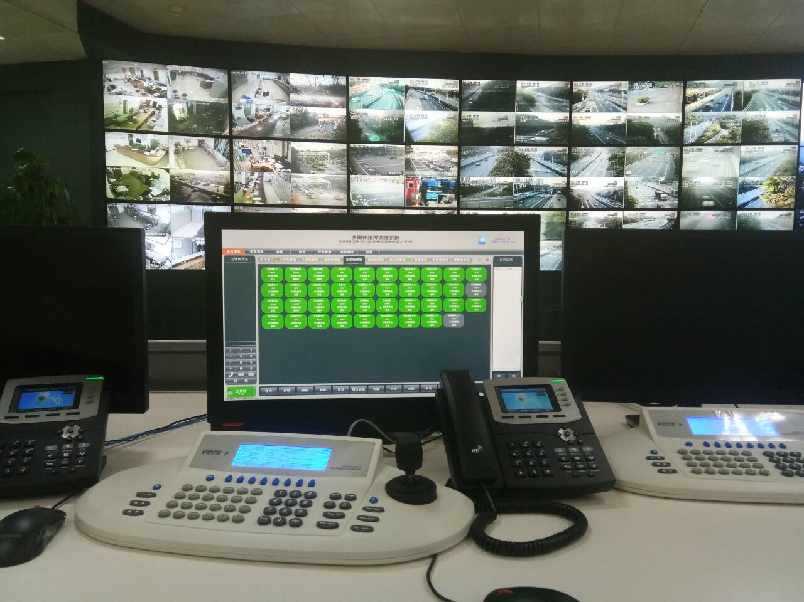
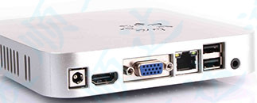
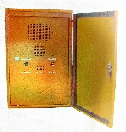
02
系统组成
1、在核心机房部署无线调度服务器。
2、厂区部署无线AP。
3、巡检人员发放移动单兵巡检终端，通过厂区无线AP注册至调度服务器。
3、通过模拟语音网关，将客户原有终端设备接入新的调度系统内。
4、在监控中心部署一机三屏调度台，并部署IP寻呼话机。
指挥调度主机
热备主机
录音录像服务器
IP专网
监控中心
管廊IP专网
CDMA网关
FXO口网关
（拓补图）

Slide 19
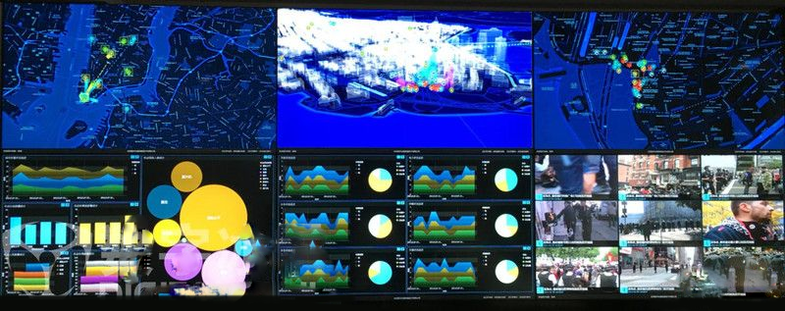
03
系统设计理念
系统采取了“大数据语音视频监控”理念，打造一套先进的视频语音监控沟通系统。“先进性”不仅带来技术、产品、系统上的革新，也带来系统平均成本下降和“以人为本”的理念。
按照“数字化、网络化、智能化”的思路，在可靠运行的前提下借助先进的视频监控技术提升系统的先进性，满足的发展要求；完善监控系统的管理和运用，使监控系统对安保、业务的作用最大化；完善系统之间的联动和应用软件的功能，使用户在运用本套系统时能充分感受到稳定、实用和便利。充分利用控资源，发挥整体效益，做到系统具有可持续发展特性。
（大数据可视化示意图）

Slide 20



04
系统设计理念
采用新的分布式存储技术来搭建更合理的本地机柜间、全厂控制中心二级视频存储架构，在满足数据存储同时，强调数据集中管理、海量数据智能检索和多种存储手段确保存储可靠性等。
针对前端采集的视频图像清晰，在夜间配合适当补光设备能够保证观察的持续性；根据不同的应用环境，选择不同的前端设备，保证设备能够在烟尘等较恶劣环境下正常工作。
开放式集成平台完成智能化集中管理、多个子系统间联动、安全预案。

Slide 21
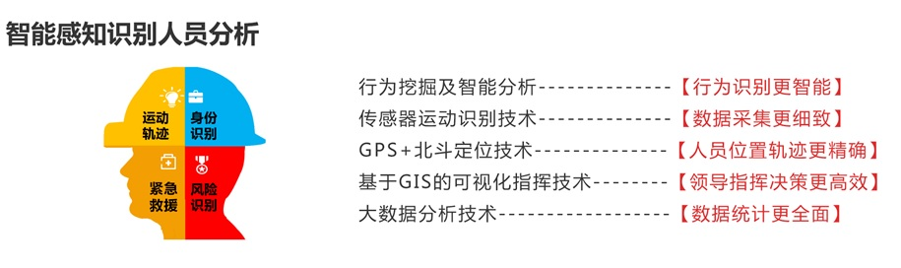
04
系统设计理念

Slide 22
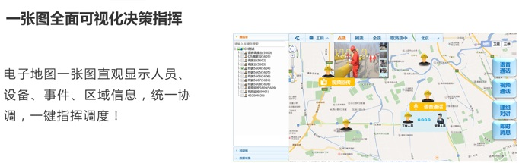
04
系统设计理念

Slide 23
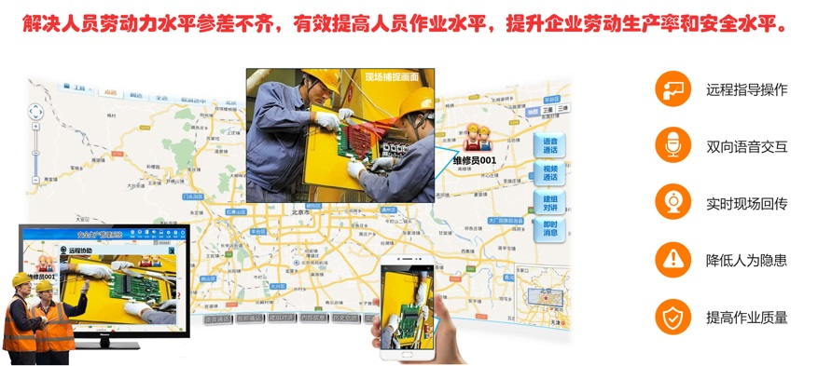
04
系统设计理念

Slide 24
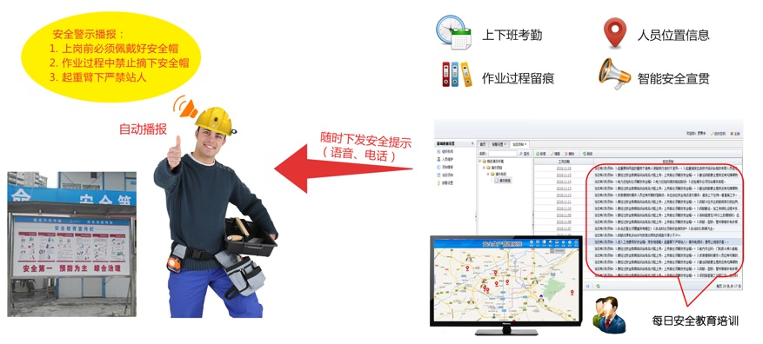
04
系统设计理念

Slide 25
05
应用场景
实现功能 | 功能简介
人员定位 | 通过识别判断确定人员位置，并记录运动轨迹
区域入侵 | 通过蓝牙信标或电子围栏，人员进入危险区域时报警提醒
劳务实名制 | 通过一人一帽的管理，通过对时间、地点的记录便于追溯劳务人员作业工作。
巡检管理 | 通过视频、拍照等功能，与巡检管理结合，保证巡检管理的真实性和回溯性。
物料识别 | 通过安全帽摄像头进行物料识别，解决摄像头无法移动痛点。
语音提醒及推送 | 通过语音播报能力将工法、安全、质量等消息推送至指定人员。
6S检查 | 通过安全帽摄像头和物料识别能力，结合人员主动判断，更好的解决6S检查准确率和识别率问题，拍摄问题的记录为AI应用提供资料。
定量验收 | 通过视觉识别能力，在验收阶段可自动测量钢筋长度、裂缝宽度、模板长宽尺寸等，实现智能定量验收。

Slide 26
PART04
产品涉及的关键技术

Slide 27
02
关键技术
1.通信及控制技术
2.嵌入式软硬件技术
3.机器视觉人工智能
4.数据库技术

Slide 28

THANKYOU
感谢您的观看指导

